Slide 1
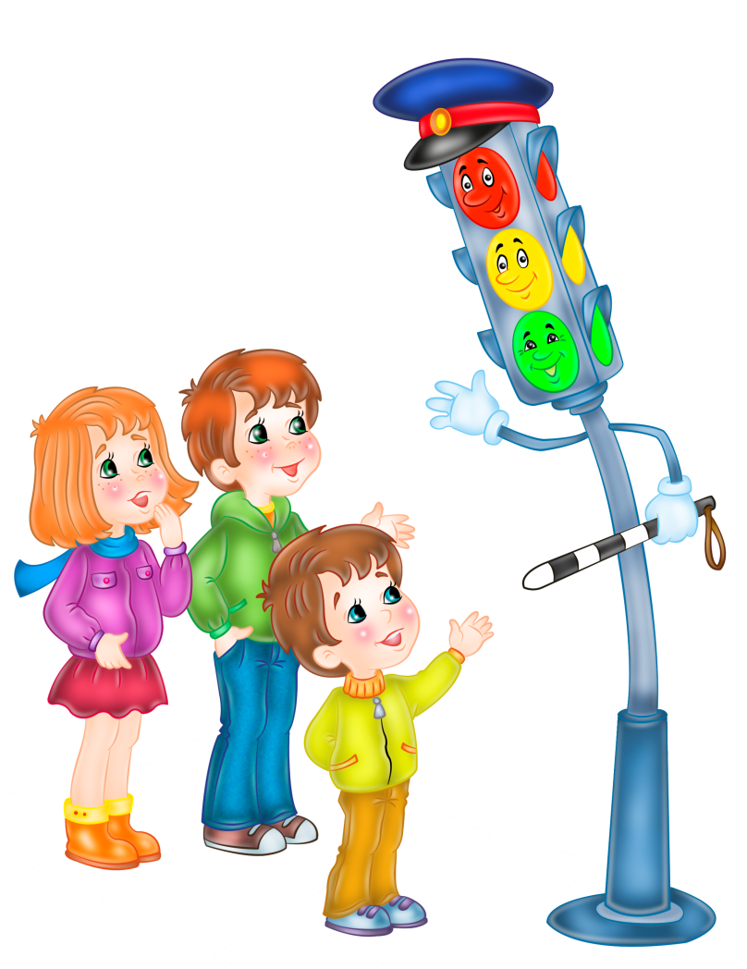
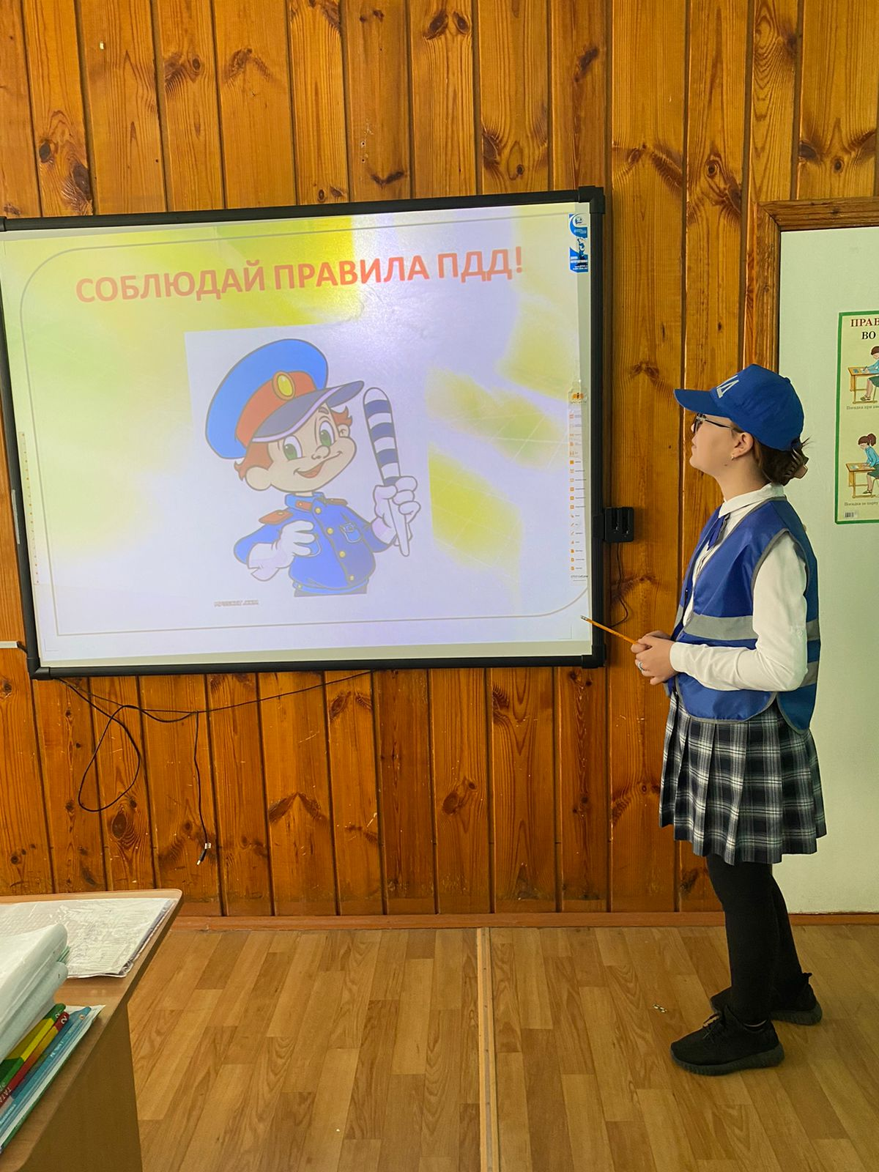
Школьная газета отряда ЮИД « В Добрый путь!» , как средство массовой информации школьника»
Заявители проекта: отряд ЮИД «Радар», кружок ЮИД

Slide 2
Цель проекта:
Расширение системы знаний и навыков безопасного поведения на дорогах ;
Ответственное отношение к вопросу личной безопасности окружающих;
Развитие сплоченного коллектива отряда ЮИД.
Основные задачи проекта:
Развивать навыки безопасного поведения на дорогах;
Наладить выпуск газеты отряда ЮИД;
Привлечение внимания учащихся школы к освещению профилактики нарушения правил дорожного движения.

Slide 3
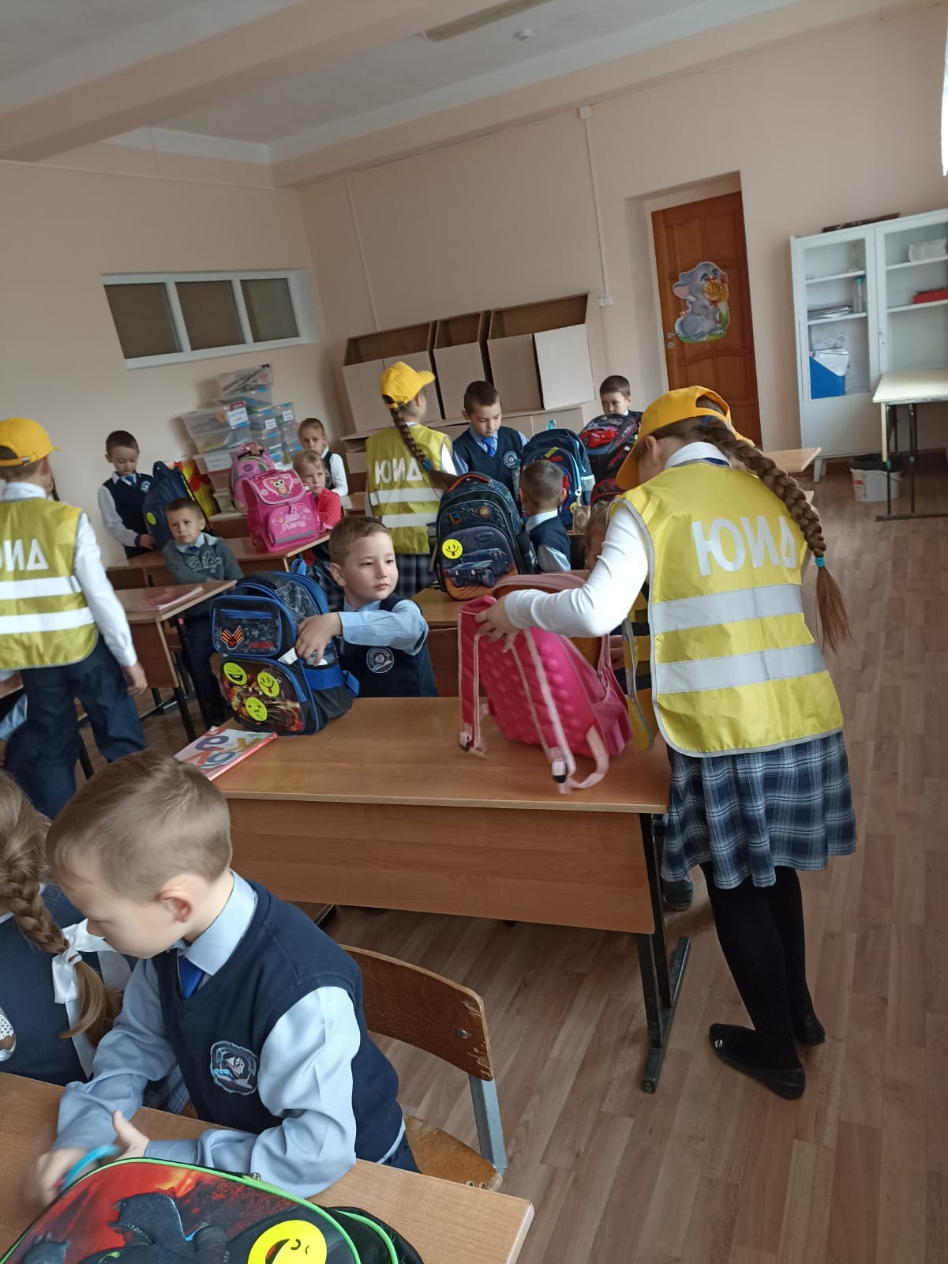
Актуальность и важность проблемы создания современной школьной газеты по предупреждению детского дорожного травматизма. Сегодня показатели детского травматизма на дорогах очень высоки.

Slide 4
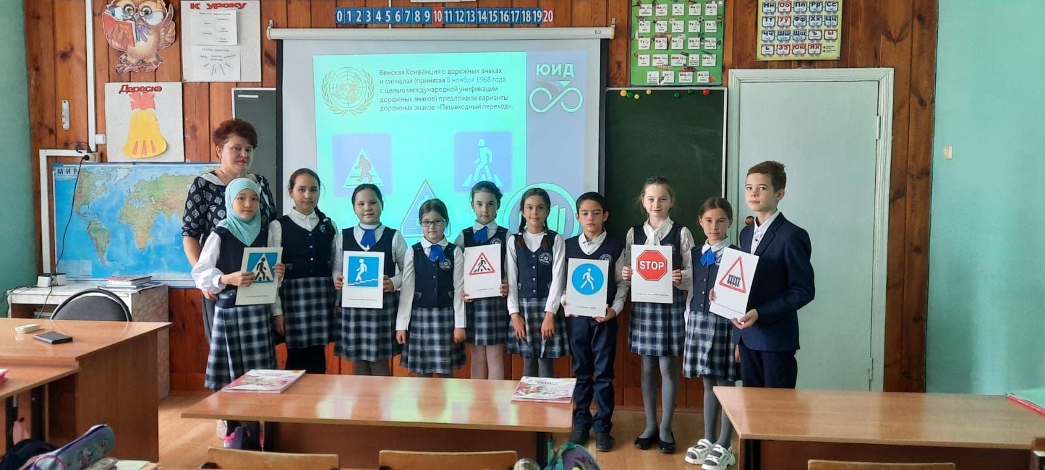
Целью создания газеты является не только раскрытие творческих способностей учащихся, освящение деятельности отряда ЮИД, но и объяснение правил дорожного движения , создание живой, активно работающей информационной среды

Slide 5
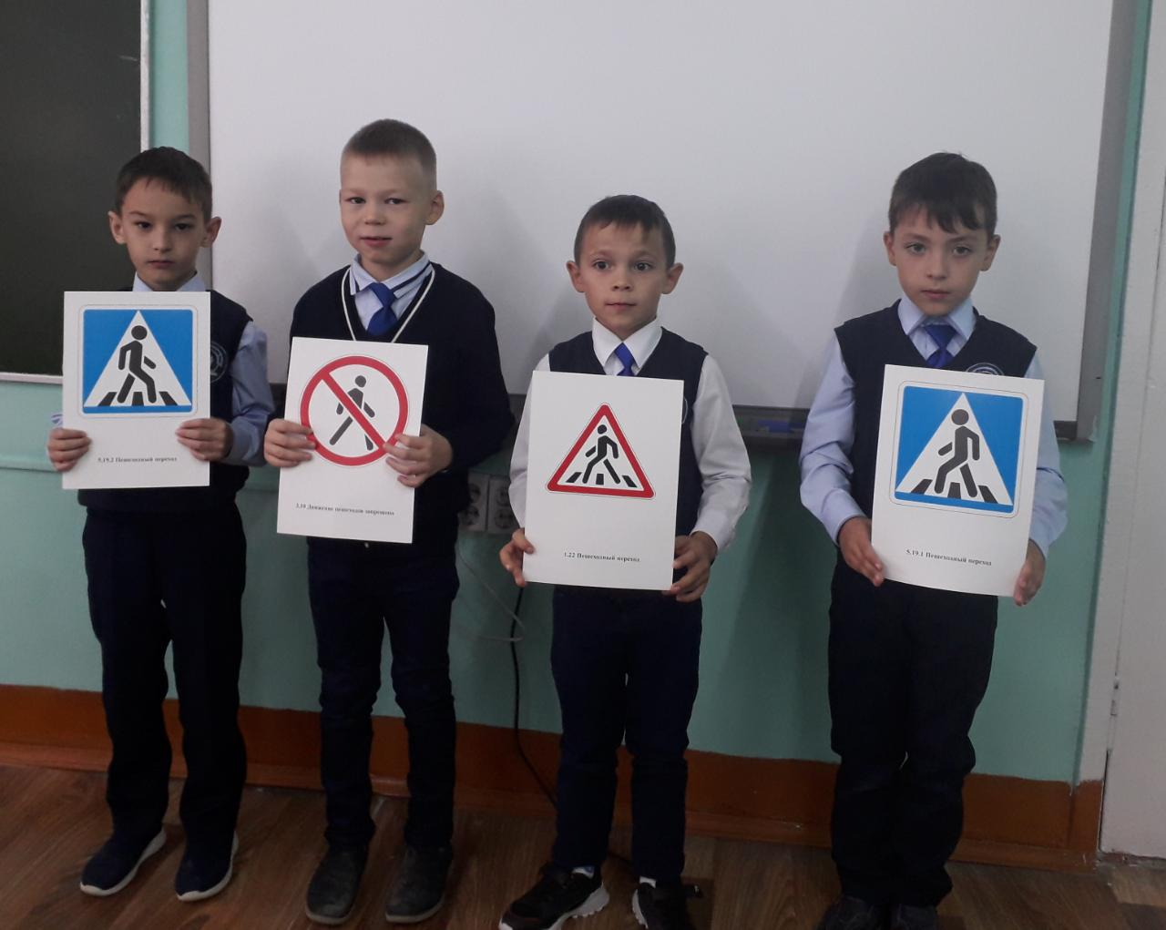
Основные этапы реализации проекта
1 этап. Организационно-подготовительный:
• Формирование групп учащихся
• Составление тематики газет на год
• Подбор информационных ресурсов для проекта

Slide 6
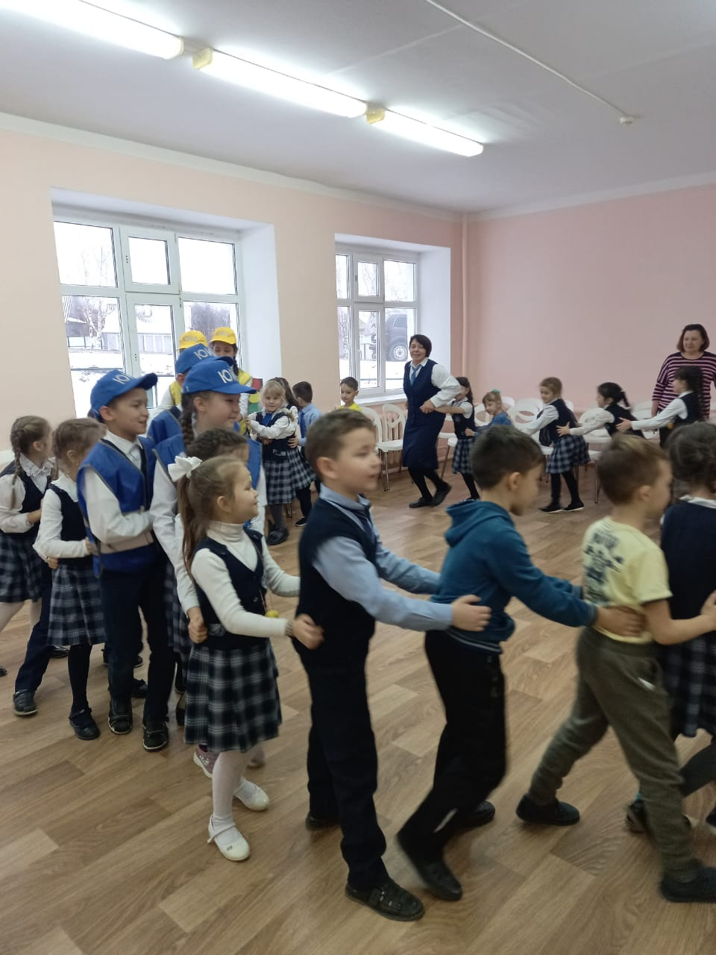
2 этап. Обучающий:
• Введение в проблематику проекта
• Выявление предварительных знаний детей по теме проекта
• Изучение методов сбора и обработки информации
• Определение групп по интересам
• Определение этапов работы над номером газеты

Slide 7
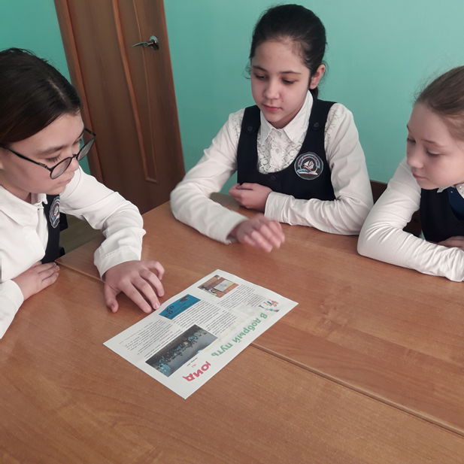
3 этап. Исследовательский:
• Работа по группам. Распределение заданий
1. Самостоятельный поиск информации
2. Работа с печатными материалами
3. Выводы по работе

Slide 8
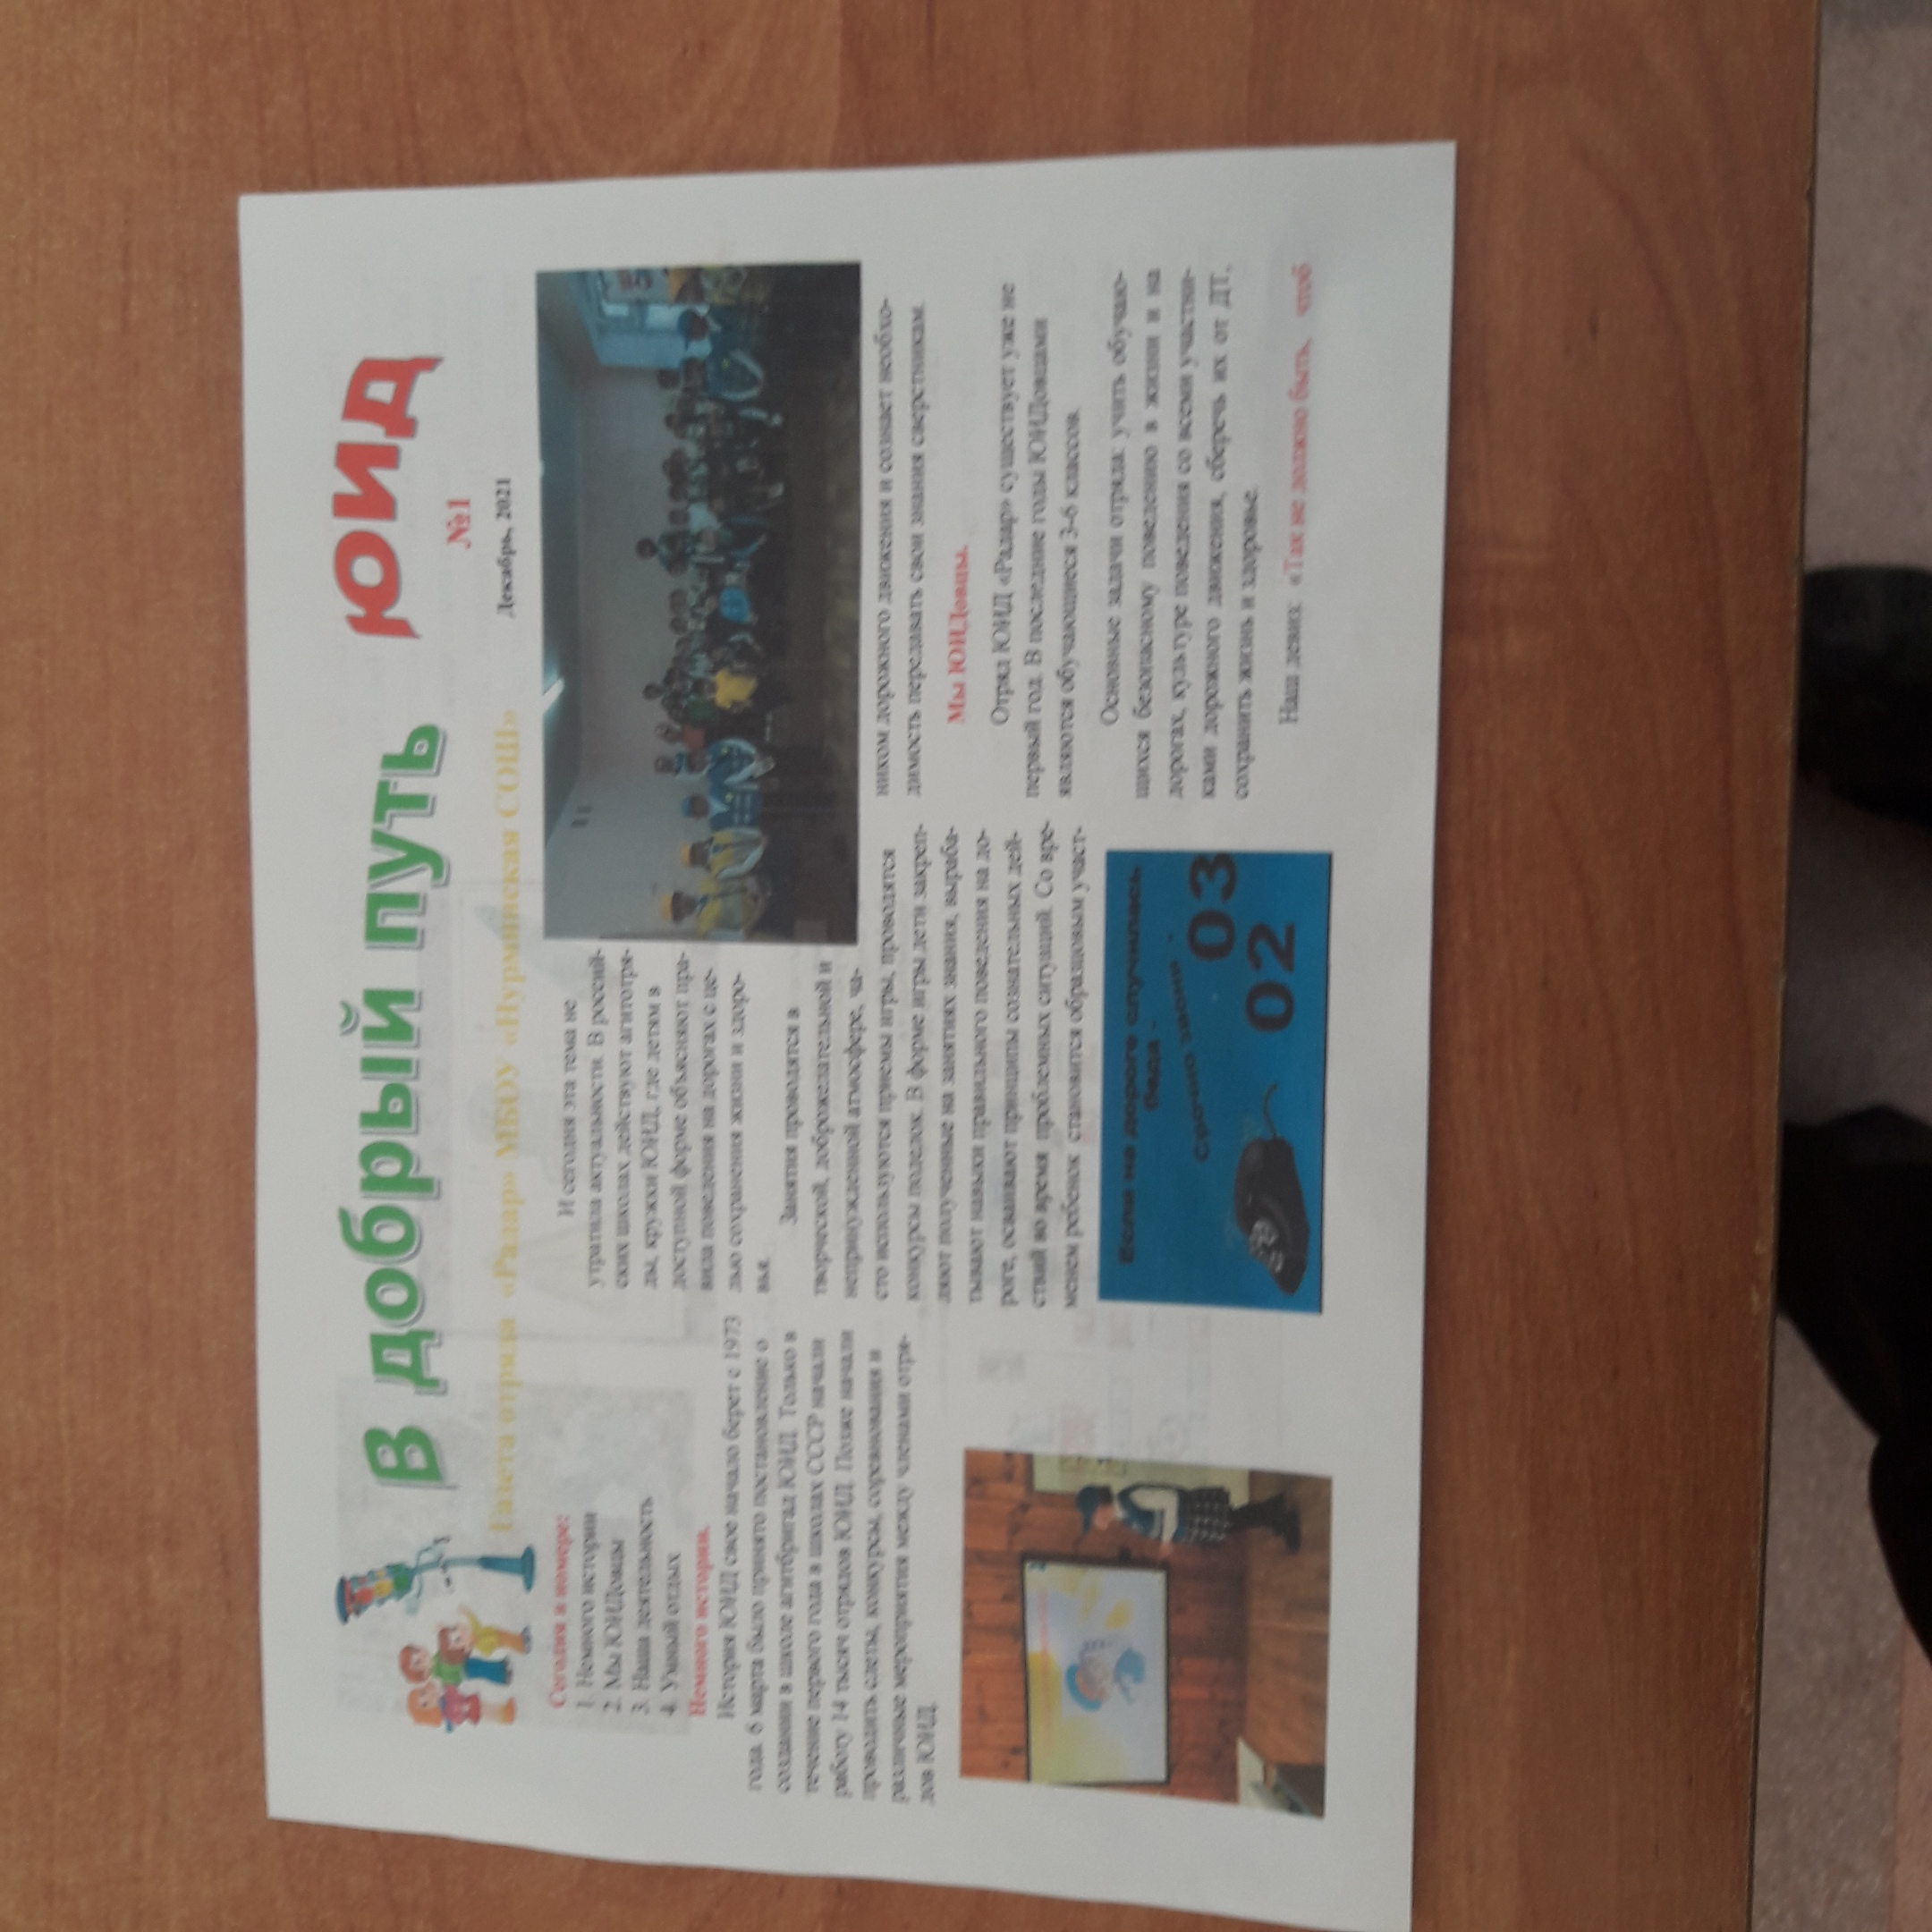
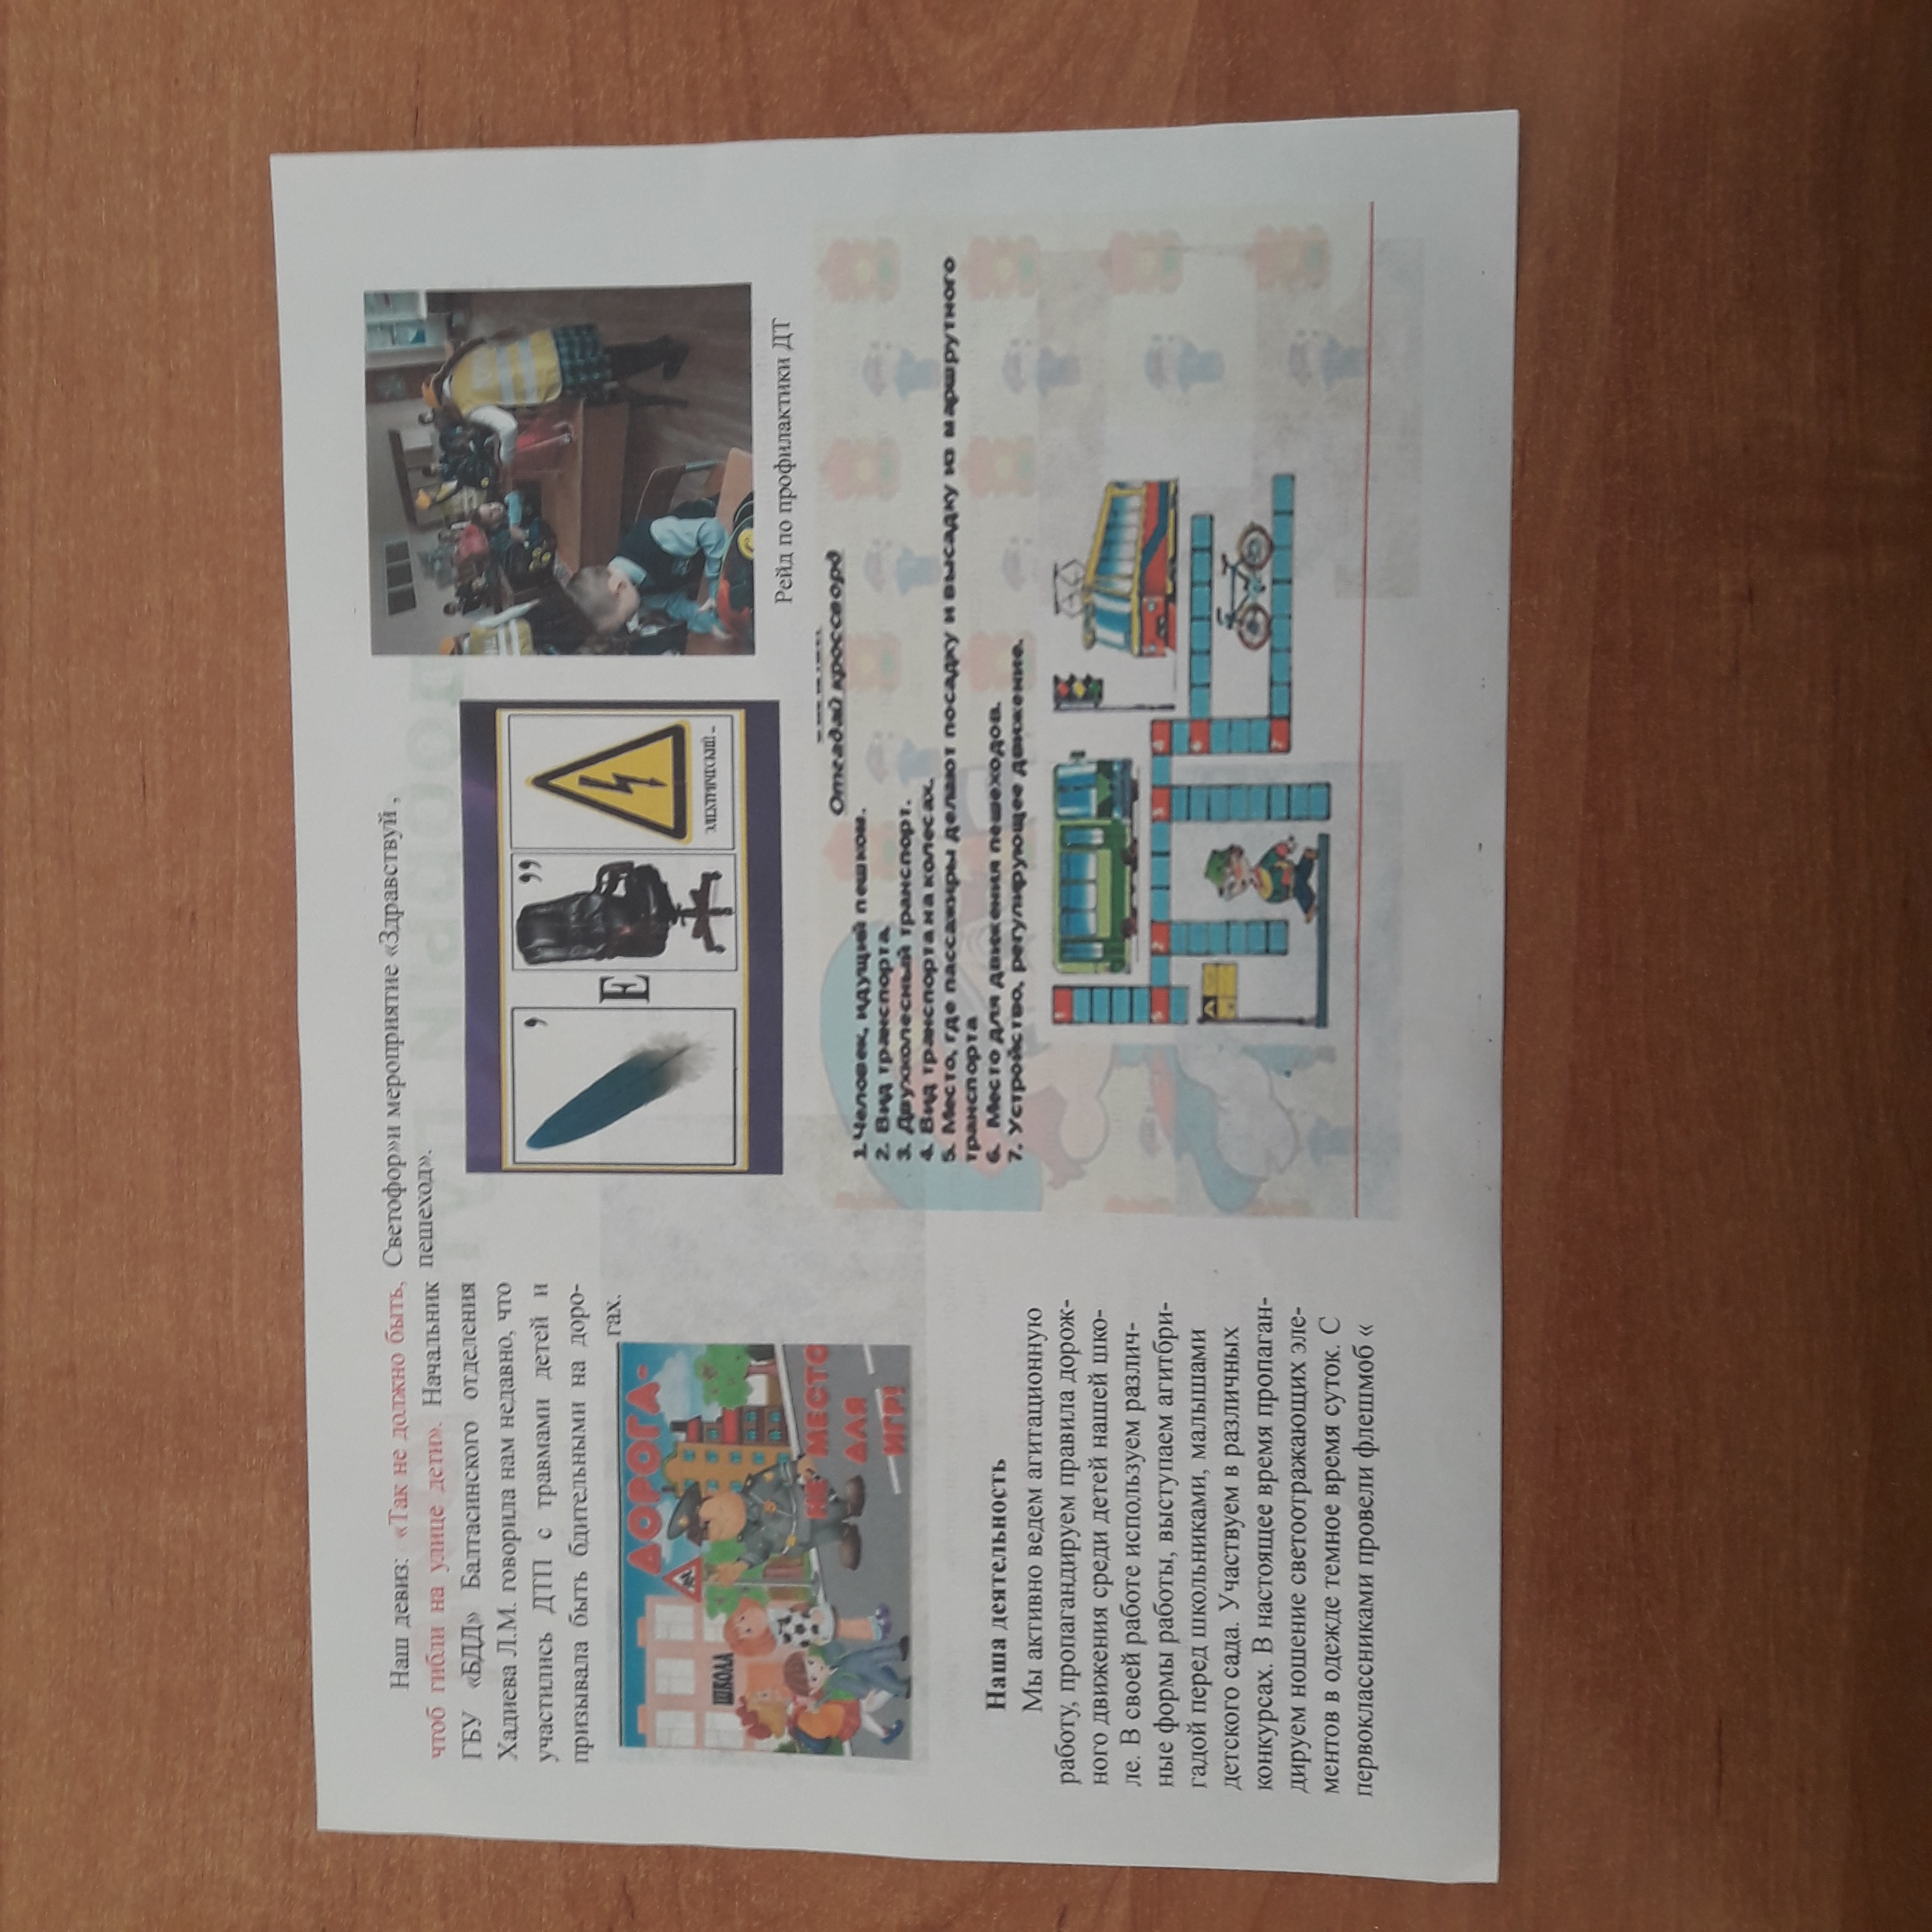
4 этап – Выпуск газеты
• Создание макета газеты, обсуждение единого дизайна.
• Оформление номера газеты.

Slide 9
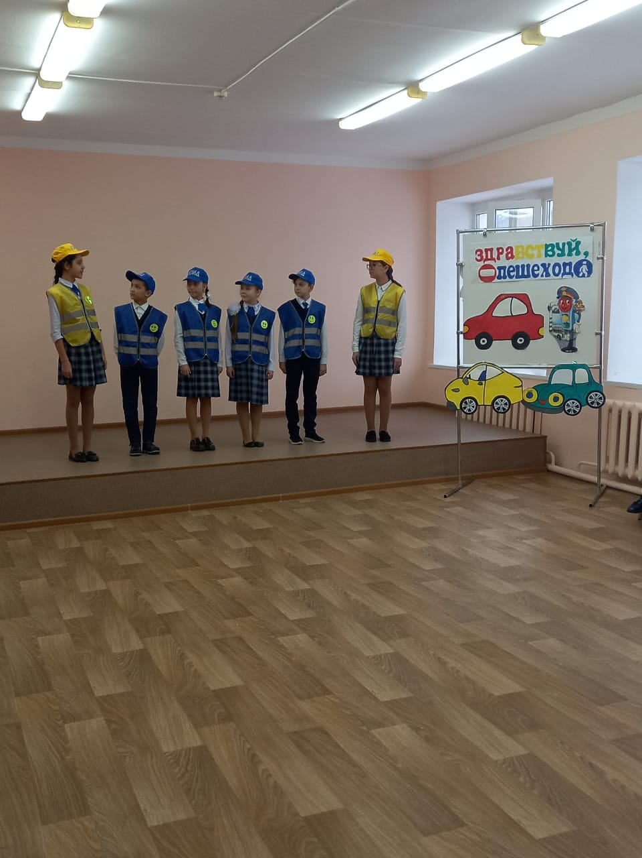
Основная задача редакции нашей газеты – уметь рассказать правилах дорожного движения так, чтобы газета заинтересовала и учеников, и учителей и родителей

